Slide 1
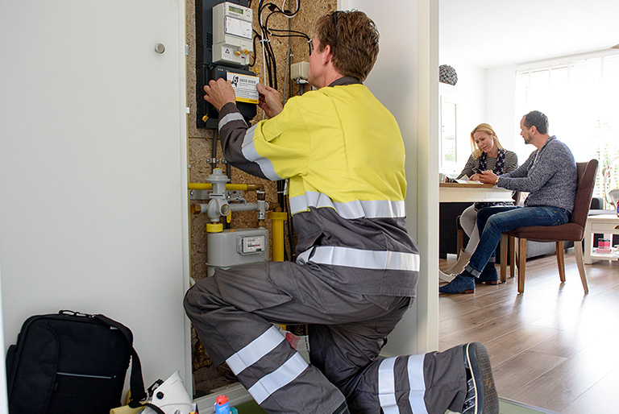

Ontwerpen (Huisinstallatie) H2.5 Huisinstallatie groepenkast 1f
Technologie
Middenkader Engineering Peter van der Linden

Slide 2

Leerdoelen
Ik ben instaat om 1-fase huisinstallatie te herkennen.
Ik ben instaat om een tekeningpakket van een 1-fase huisinstallatie te lezen.
Ik ben instaat om een tekeningpakket van een 1-fase huisinstallatie te tekenen.

Slide 3
Inhoudsopgave
2.5.1 Inleiding
2.5.2 Oppervlaktes van de ruimtes
2.5.3 Aantal verlichtingspunten
2.5.4 Aantal WCD’s
2.5.5 Aantal toestellen
2.5.6 Aantal bijzondere voorzieningen
2.5.7 Indeling eindgroepen
2.5.8 Indeling meterkast
2.5.9 Verwerking

Slide 4
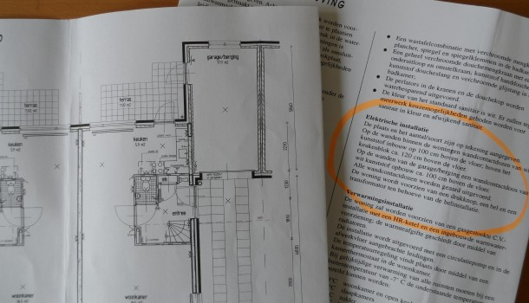
2.5.1 Inleiding
Van de elektrische huisinstallatie wordt een tekeningenpakket samengesteld bestaande uit een installatieschema.
Voordat we een tekening kunnen maken, zal er dus eerst een huisinstallatie moeten worden ontworpen.
Een tekeningenpakket wordt getekend in een technisch tekenprogramma:
Auto-CAD (2D)
Stabi-CAD (2D)
Revit (3D)

Slide 5
2.5.2 Oppervlaktes van de ruimtes
Hal 7m²
Badkamer 6m²
Woonkamer 20m²
Keuken 6m²
Studeerkamer 12m²
Balkon 4m breed
Overloop 5m²
Slaapkamer 18m²

Slide 6
2.5.3 Aantal verlichtingspunten
Hal 2x
Badkamer 3x
Woonkamer 2x
Keuken 3x
Studeerkamer 2x
Balkon 2x
Overloop 2x
Slaapkamer 2x

Slide 7
2.5.4 Aantal WCD’s
Hal 3x
Badkamer 4x
Woonkamer 8x
Keuken 10x
Studeerkamer 8x
Balkon 2x
Overloop 3x
Slaapkamer 8x

Slide 8
2.5.5 Aantal toestellen
Wasmachine, 3200VA
Droger, 2100VA
Koelkast, 200VA
Afzuigkap, 150VA
Oven, 1100VA
CV-installatie, 180VA

Slide 9
2.5.6 Aantal bijzonder voorzieningen
Bel installatie
Audio / Video installatie
Communicatie installatie
Loze leiding kooktoestel
i.v.m. gas aansluiting

Slide 10



2.5.7 Indeling eindgroepen
Algemene groepen indeling
Tabel groepen indeling invullen
Groep aanduiding per symbool
Groep | Vermogens in VA 200 60 L1 L2 L3
1 | 9=1800 | 3=180 | D=150 E=1100 | 3230
2 | 14=2800 | 7=420 |  | 3220
3 | 12=2400 | 4=240 | C=200 | 2840
4 | 5=1000 | 2=120 | F=180 | 1300
5 | 6=1200 | 2=120 |  | 1320
6 |  |  | A=3200 | 3200
7 |  |  | B=2100 | 2100

Slide 11
2.5.8 Indeling meterkast
1-Fase 230V 50Hz
TT-stelsel
Hoofdzekering energiebedrijf B45A
Beveiligde hoofdschakelaar B20A
Aardlekschakelaar 30mA
Eindgroepen B16A

Slide 12

2.5.9 Verwerking
Vragen uit het werkboek
Vraag 14 t/m 24
Maak een installatie tekening
van de oefenopdracht.
Woning met 3-fase aansluiting

